Slide 1
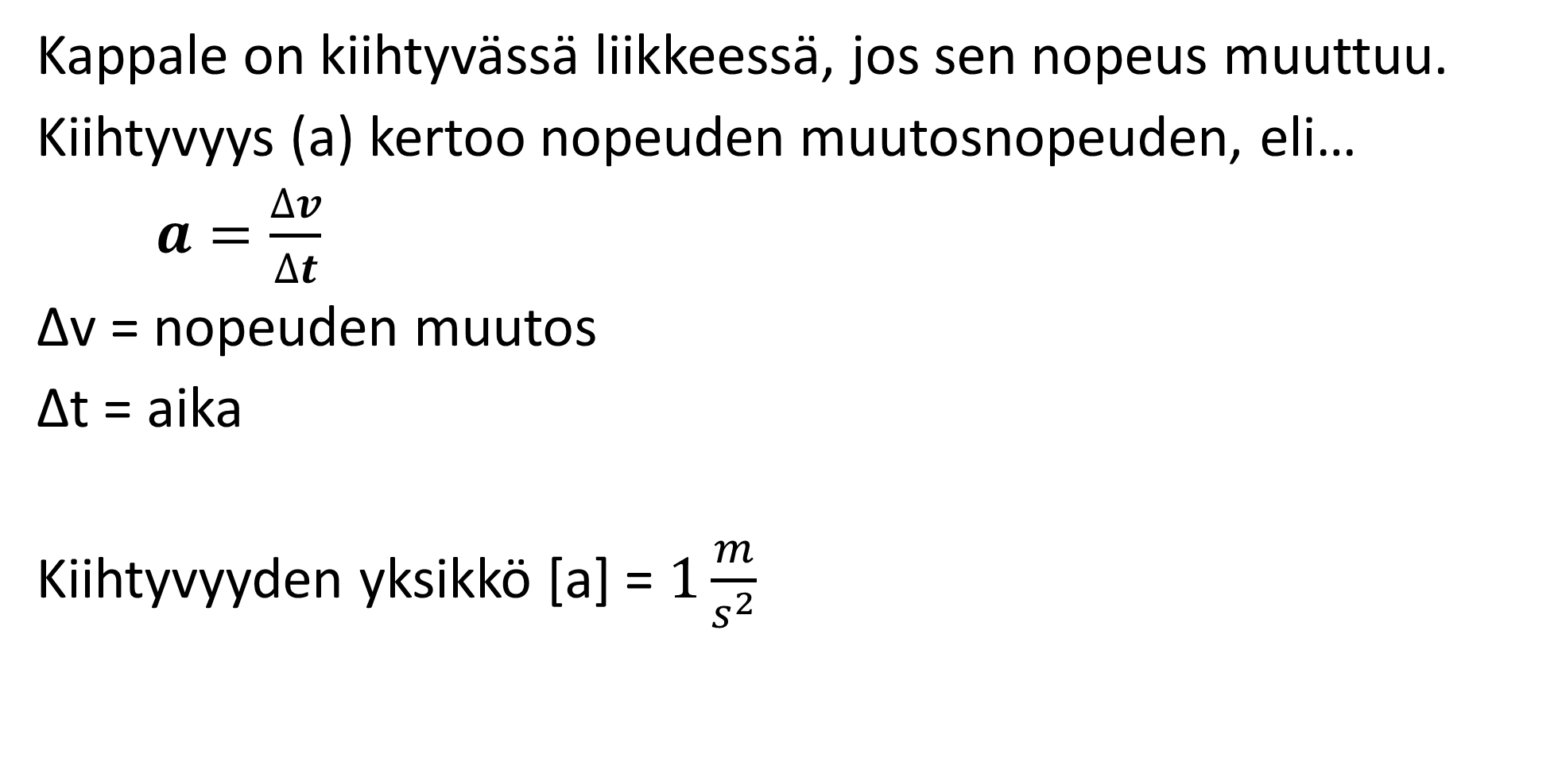
KIIHTYVÄ LIIKE
Kappale on kiihtyvässä liikkeessä, jos sen nopeus muuttuu.
Kiihtyvyys (a) kertoo nopeuden muutosnopeuden, eli…
$a=\frac{∆v}{∆t}$
Δv = nopeuden muutos
Δt = aika
Kiihtyvyyden yksikkö [a] = $1\frac{m}{s^{2}}$

Slide 2
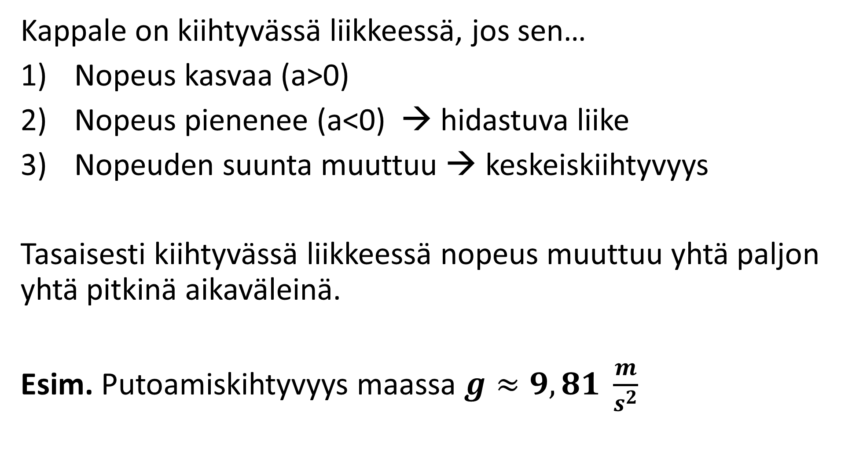
Kappale on kiihtyvässä liikkeessä, jos sen…
Nopeus kasvaa (a>0)
Nopeus pienenee (a<0) → hidastuva liike
Nopeuden suunta muuttuu → keskeiskiihtyvyys
Tasaisesti kiihtyvässä liikkeessä nopeus muuttuu yhtä paljon yhtä pitkinä aikaväleinä.
Esim. Putoamiskihtyvyys maassa $g≈9,81 \frac{m}{s^{2}}$

Slide 3
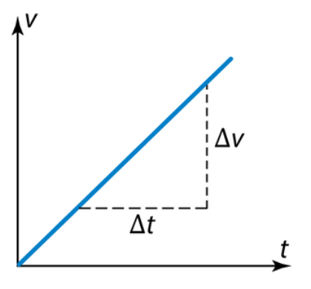

$k=a=\frac{∆v}{∆t}$
t,v-koordinaatistossa kulmakerroin kuvaa kiihtyvyyttä.

Slide 4
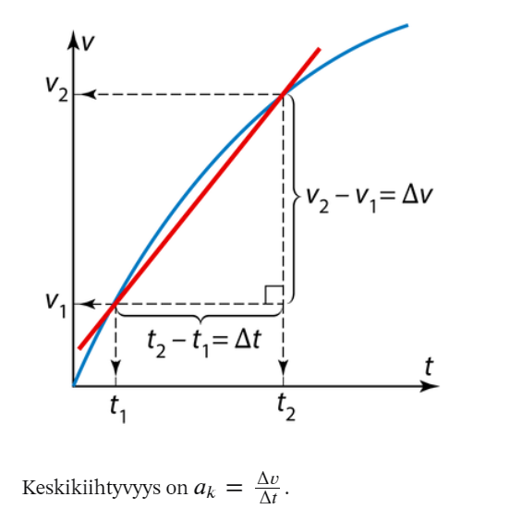

Slide 5
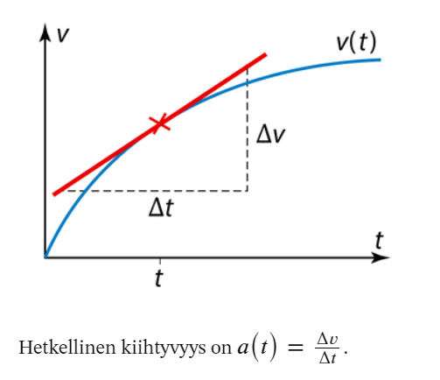

Slide 6
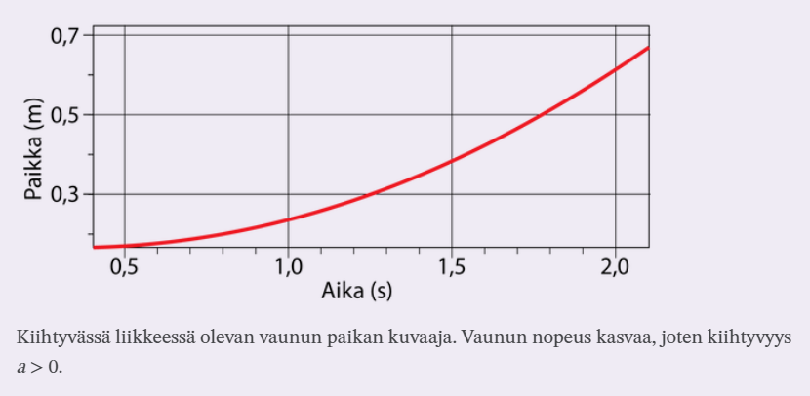
Kiihtyvä liike t,x-koordinaatistossa

